Slide 1
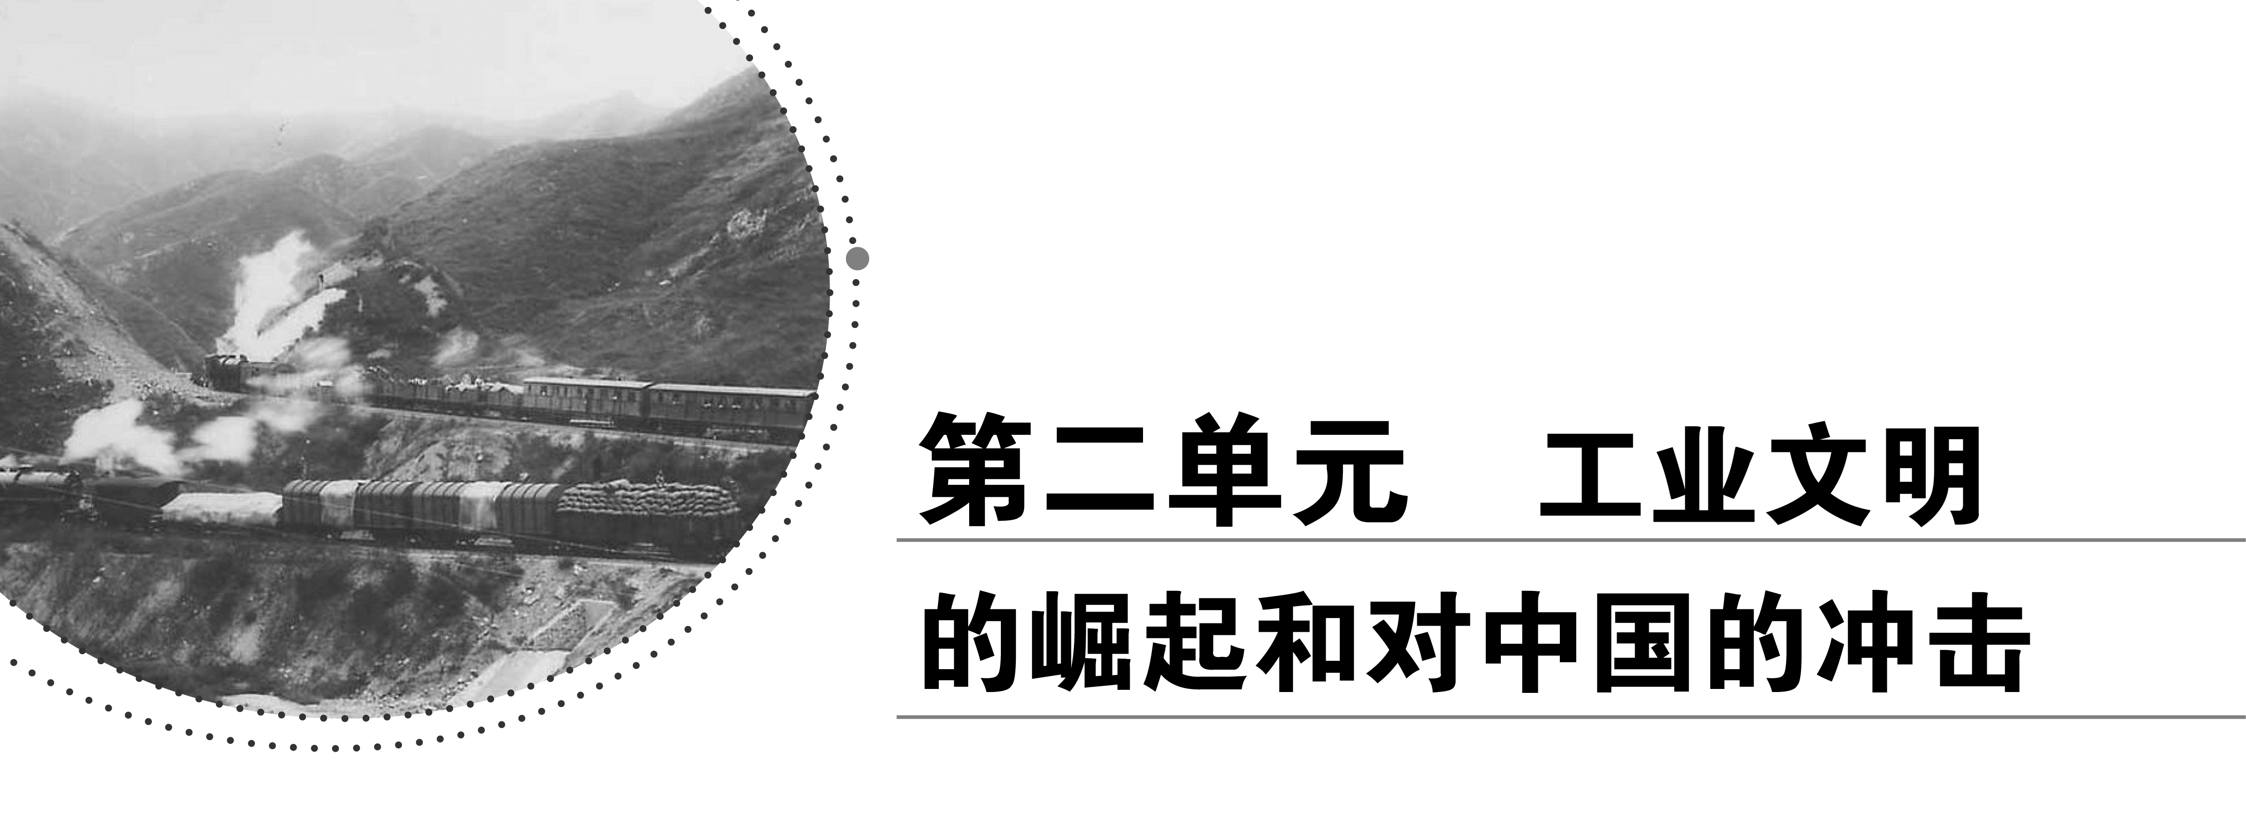

Slide 2

第12课 新潮冲击下的社会生活

Slide 3
课程标准 | 学习目标
1.了解近代以来人们物质生活和社会习俗变化的史实。 2．探讨影响其变化的因素。 | 1.概述“断发易服”和不缠足运动。 2．了解礼仪革新的内容。 3．探讨近代以来影响人们物质生活和社会习俗变化的因素。 4．了解近代报刊业的发展。 5．概述电影的传入与发展。

Slide 4

课前自主 基础梳理
梳理 点拨 巧记

Slide 5
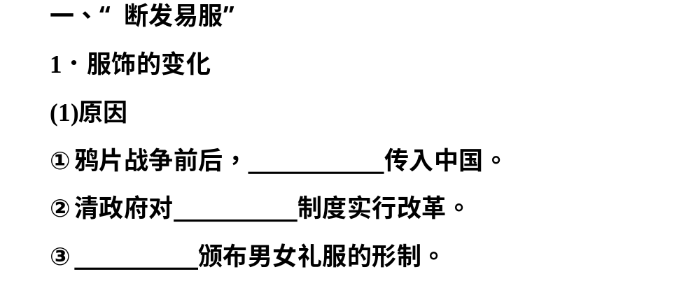
西式服饰
官定服饰
民国政府

Slide 6
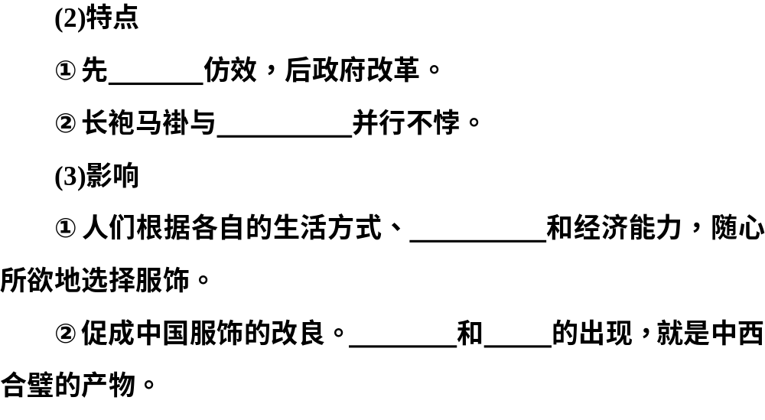
民间
西服革履
审美情趣
中山装
旗袍

Slide 7
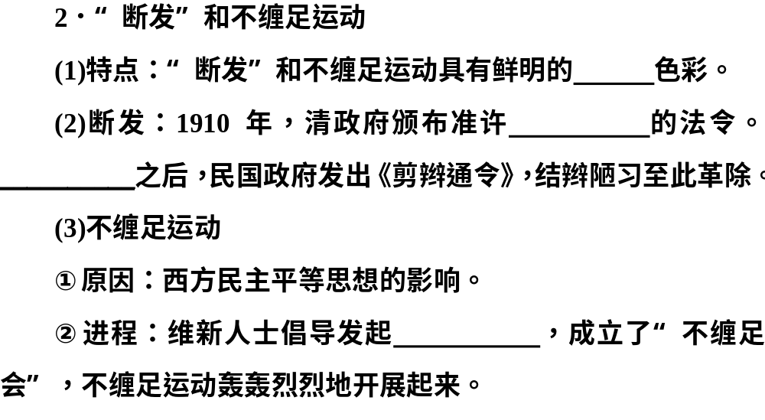
政治
自由剪发
辛亥革命
女权运动

Slide 8
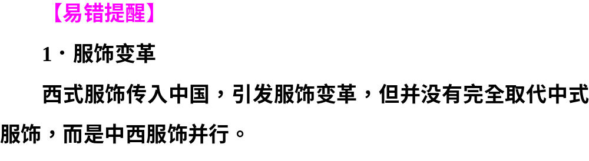

Slide 9
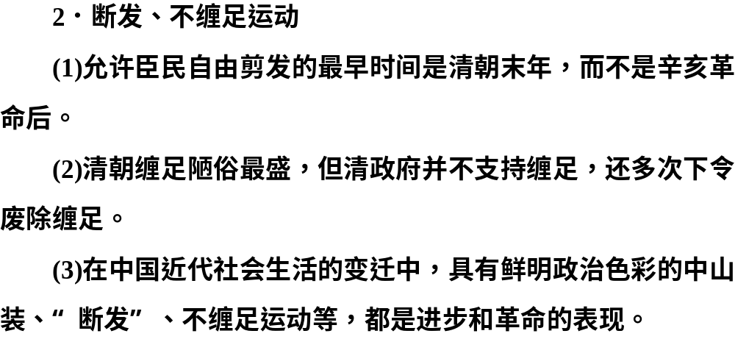

Slide 10
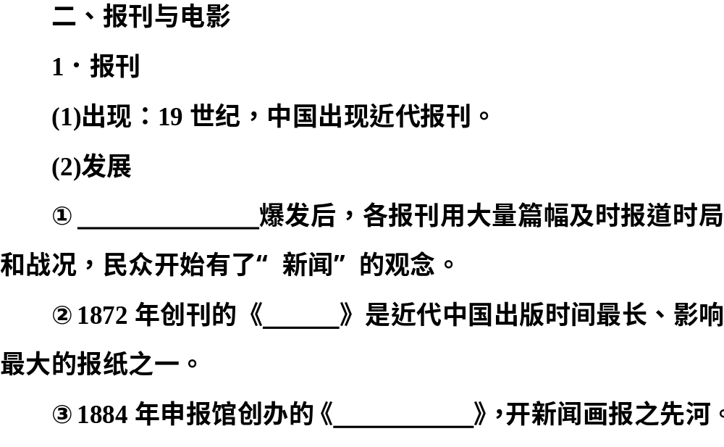
太平天国起义
申报
点石斋画报

Slide 11
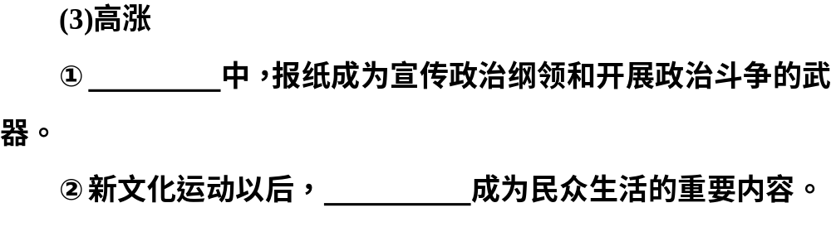
维新运动
阅读报刊

Slide 12
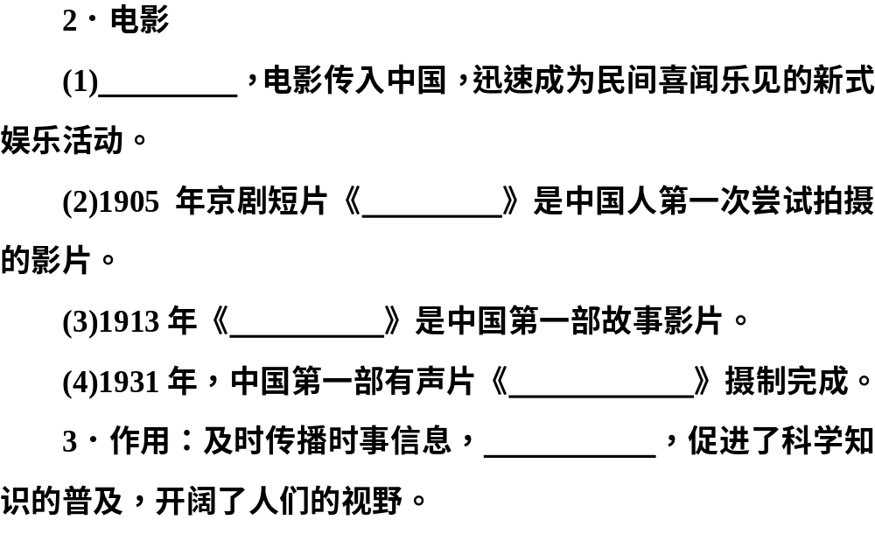
19世纪末
定军山
难夫难妻
歌女红牡丹
娱乐生活

Slide 13
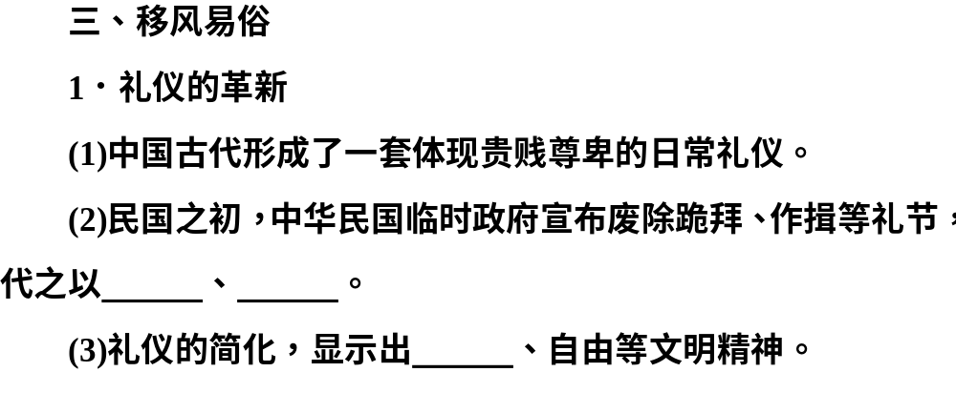
鞠躬
握手
平等

Slide 14
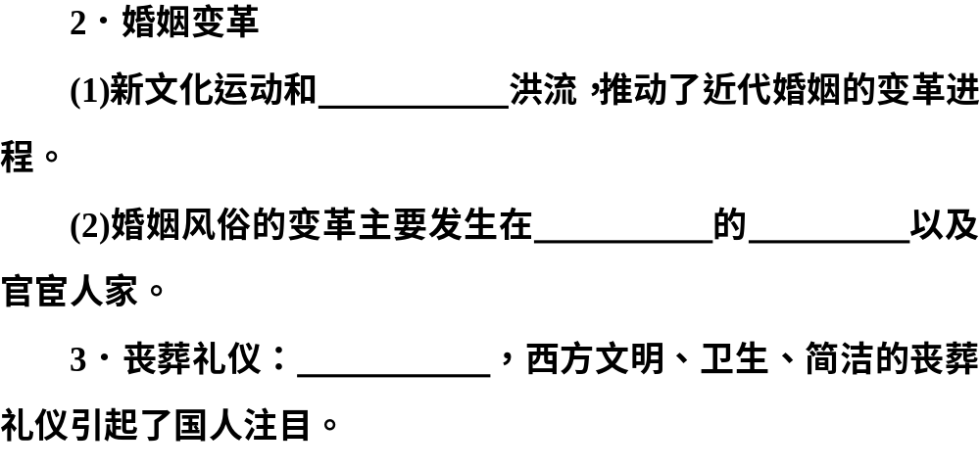
国民革命
通商口岸
知识阶层
19世纪中期

Slide 15
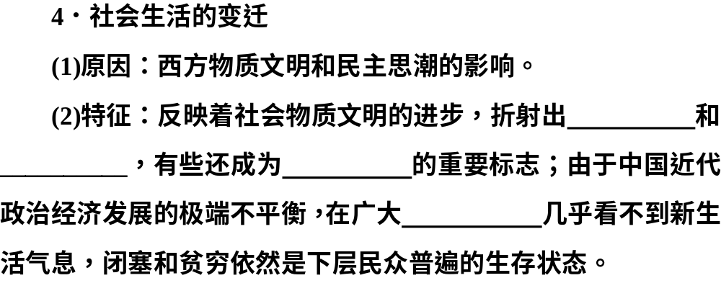
人文精神
民主意识
民主意识
内地农村

Slide 16
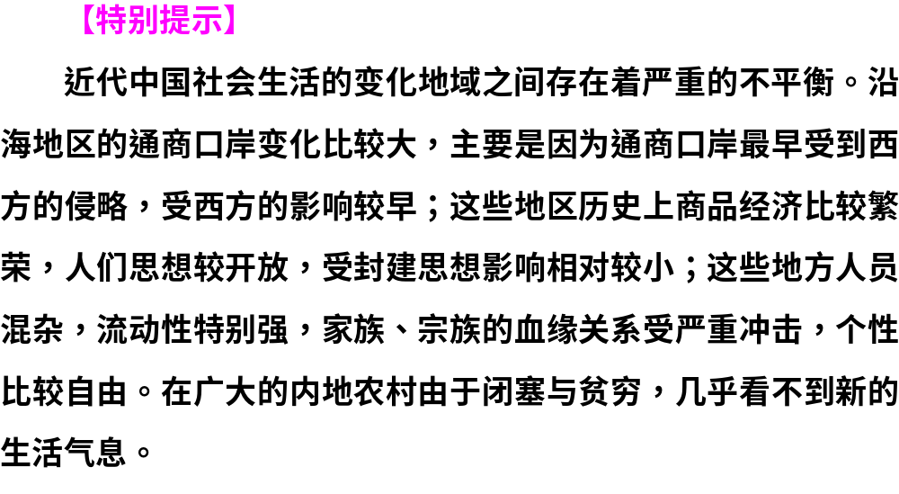

Slide 17
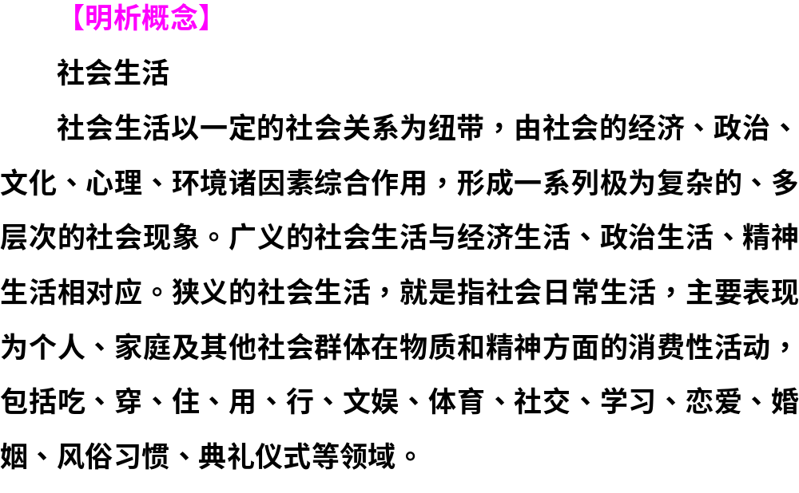

Slide 18
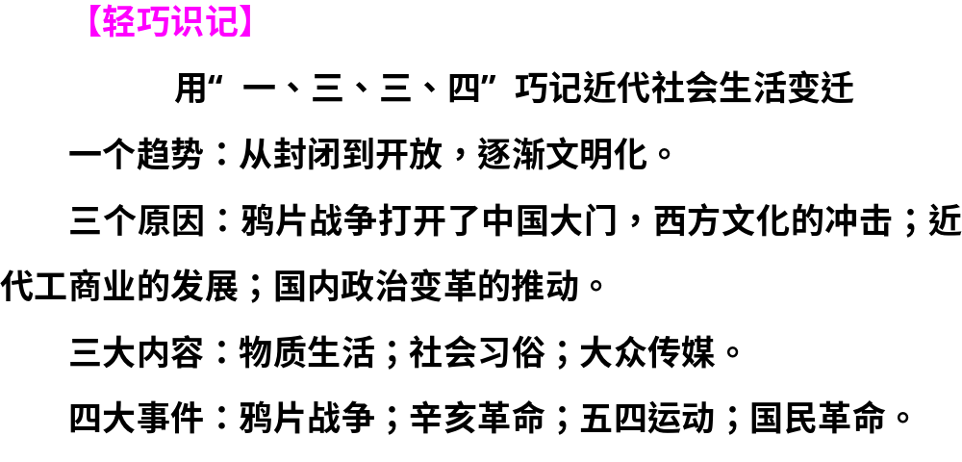

Slide 19

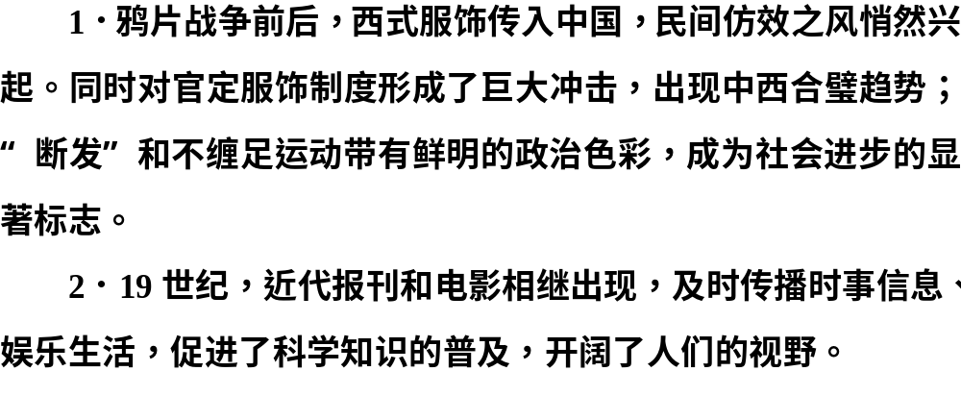

Slide 20
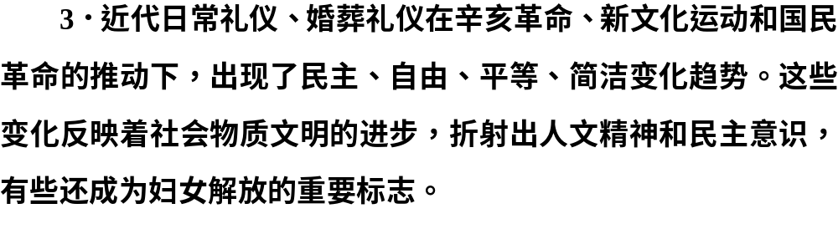

Slide 21
课上互动 重难探究
探究 突破 升华

Slide 22
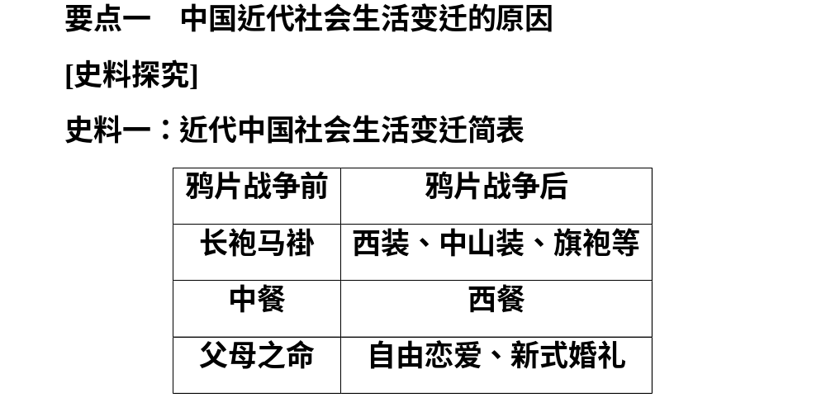

Slide 23
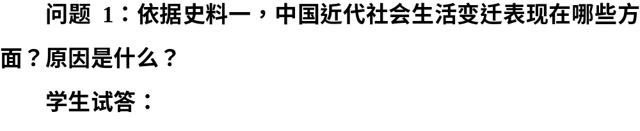
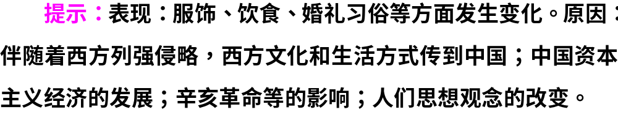

Slide 24
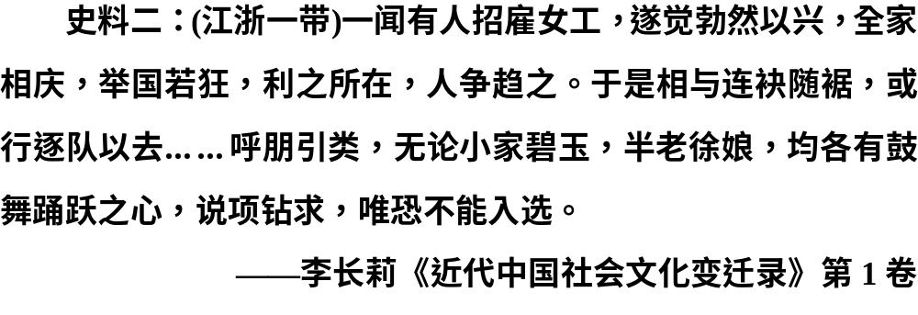

Slide 25
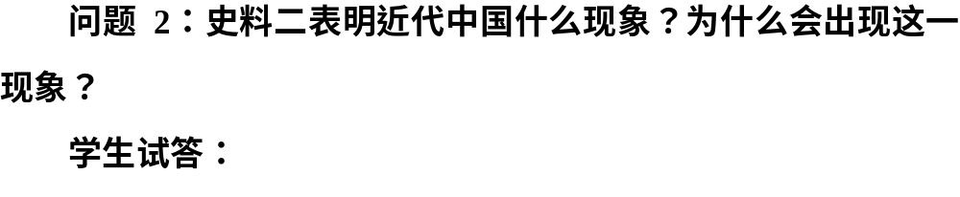
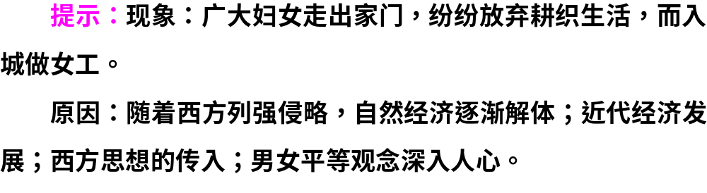

Slide 26
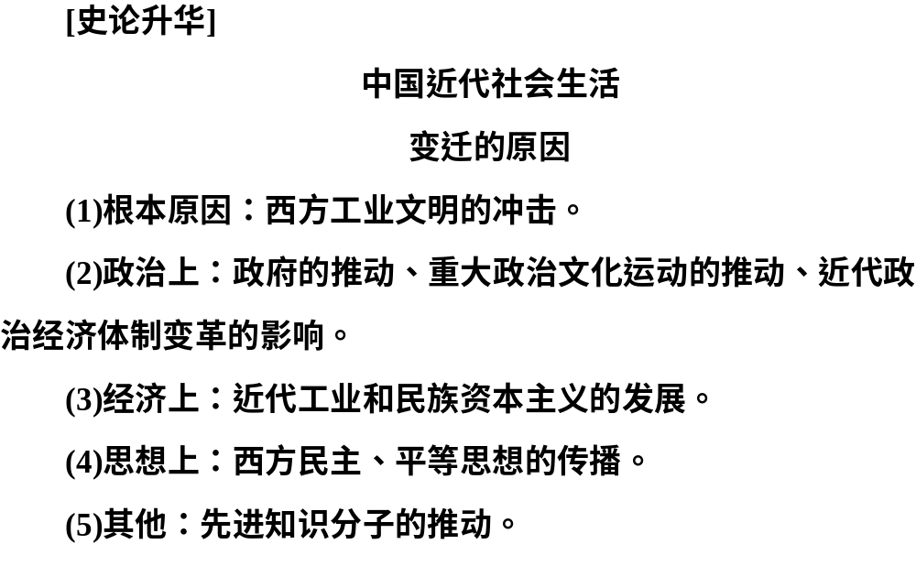

Slide 27
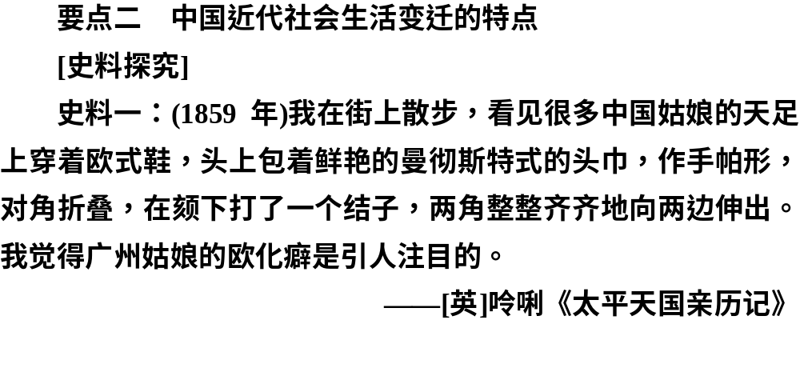


Slide 28
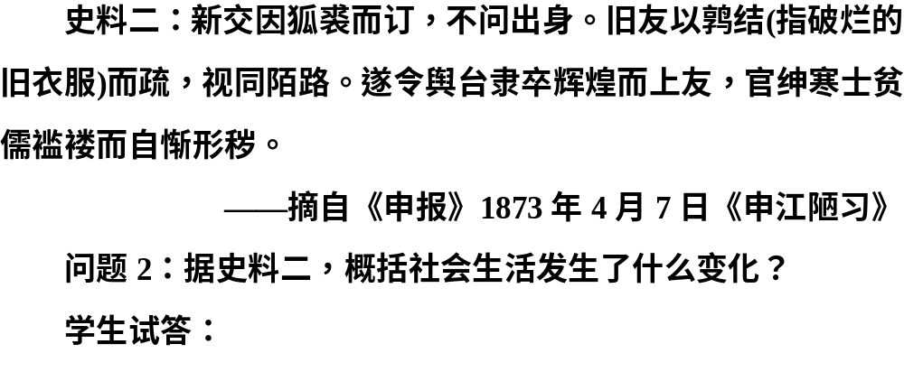
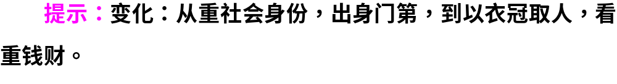

Slide 29
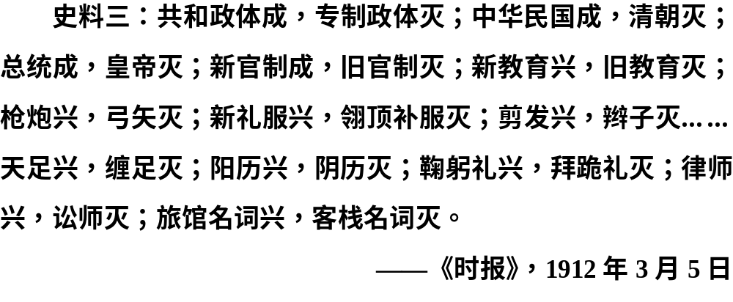

Slide 30
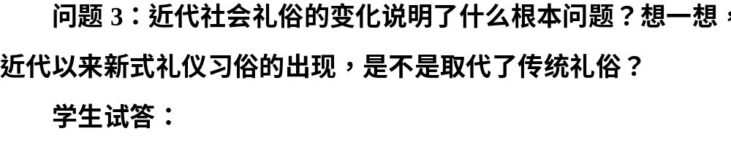
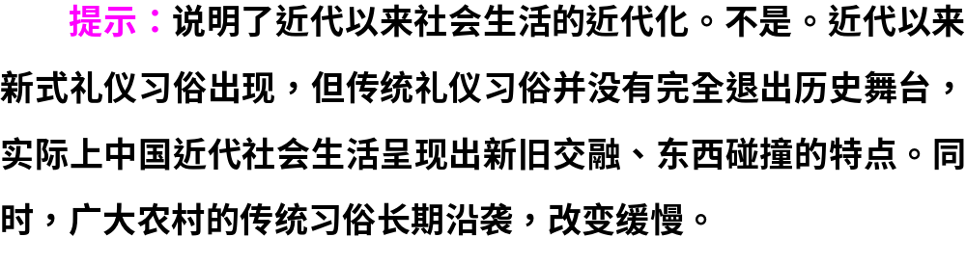

Slide 31
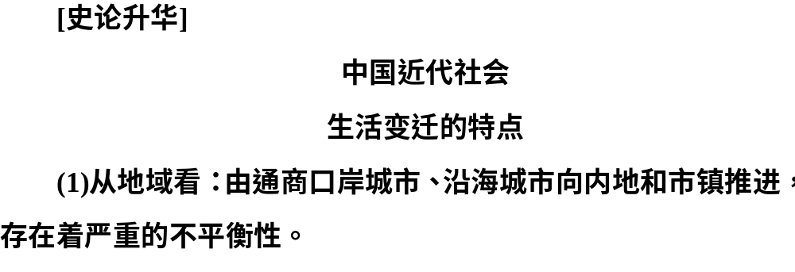

Slide 32
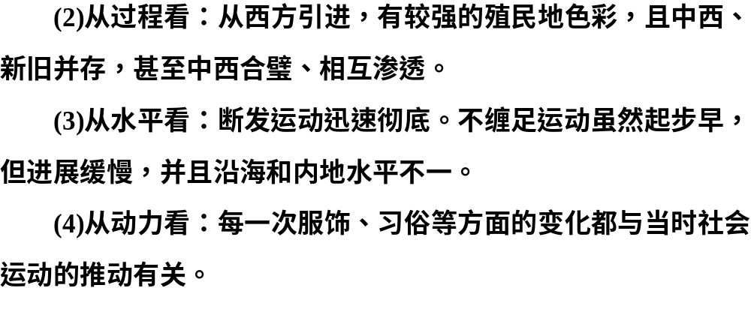

Slide 33

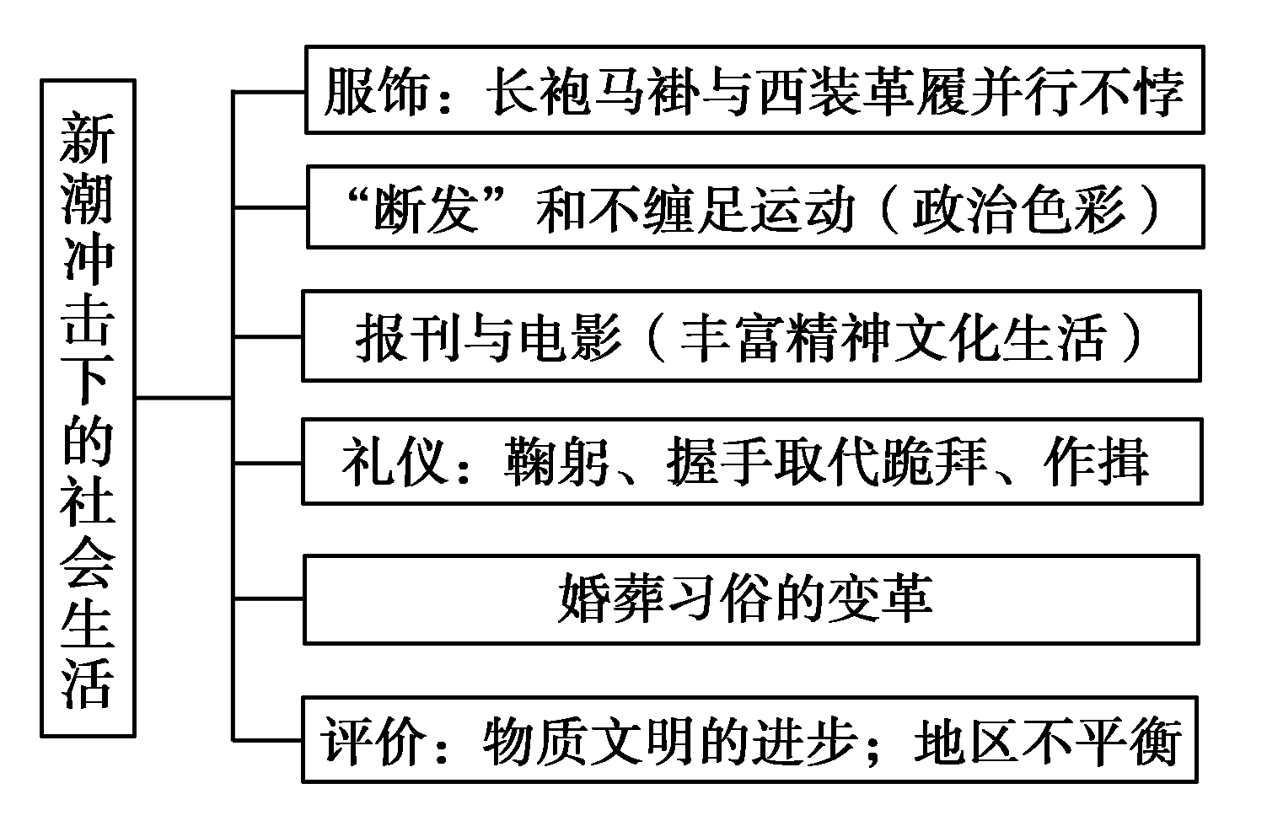

Slide 34

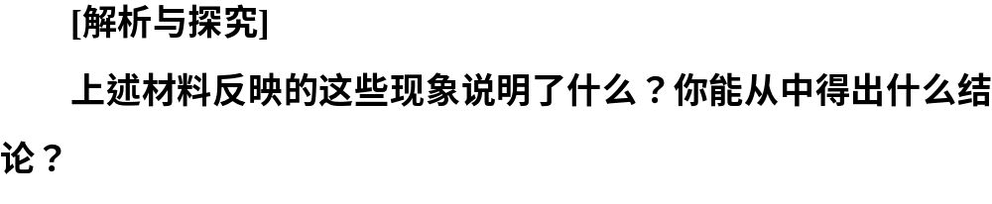
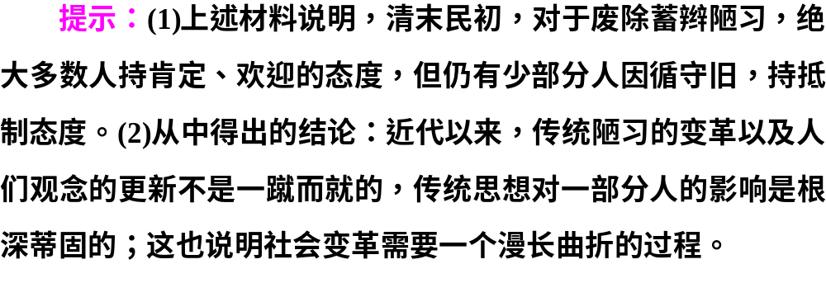

Slide 35

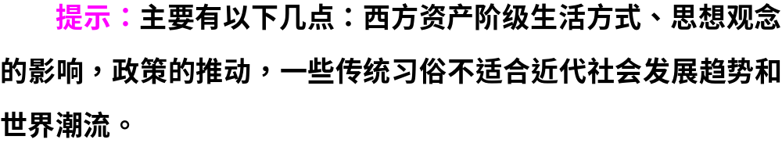

Slide 36
对点检测 当堂反馈
对点 反馈 巩固

Slide 37
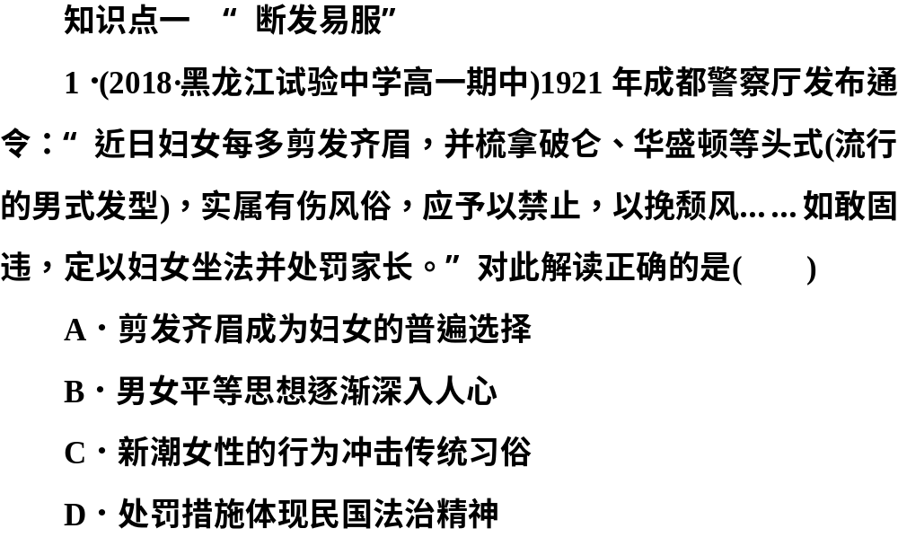

Slide 38
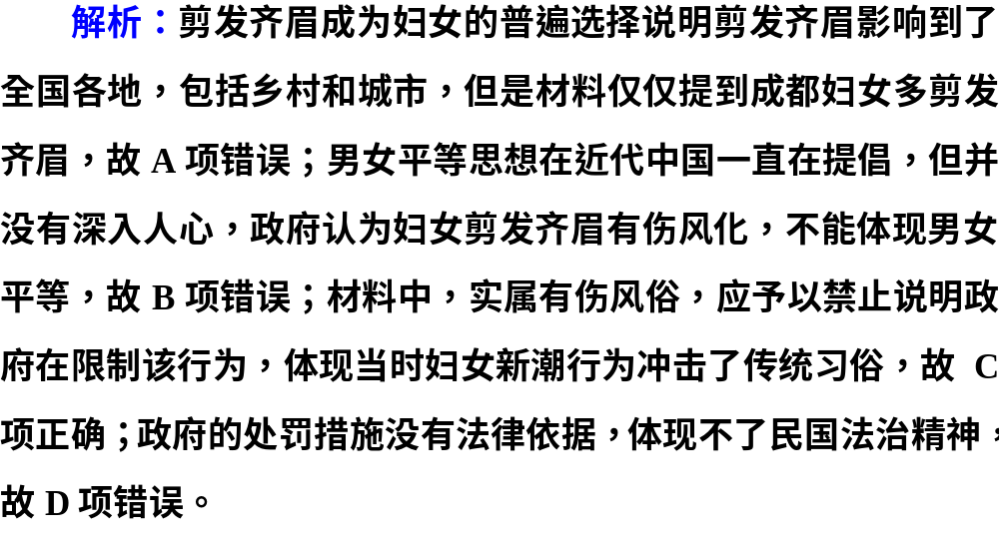

Slide 39
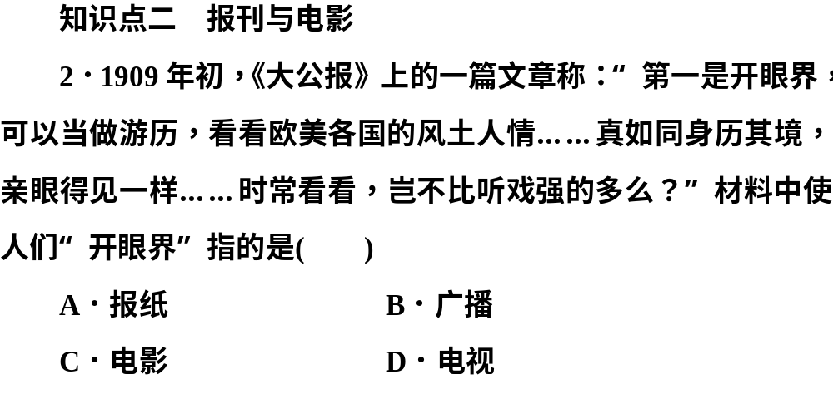

Slide 40
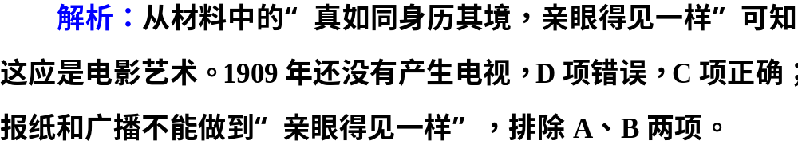

Slide 41
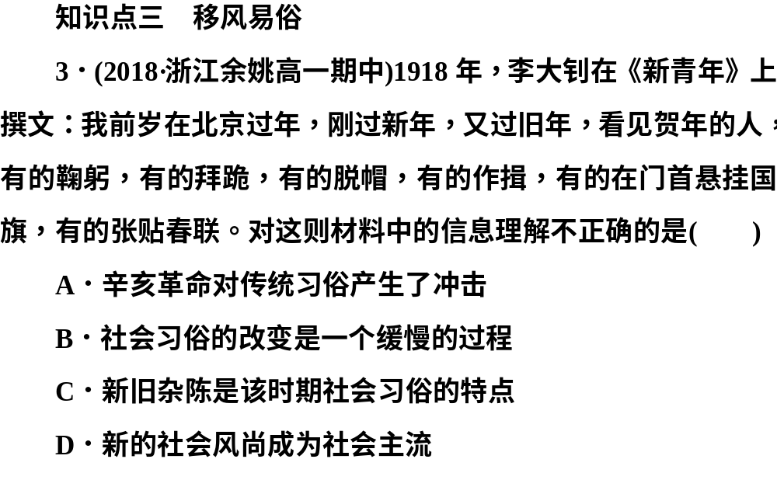

Slide 42
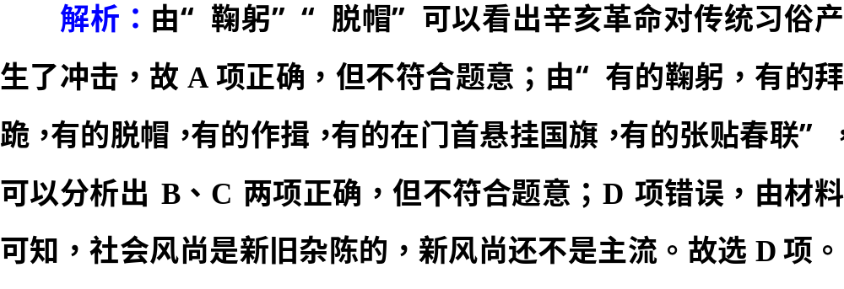

Slide 43
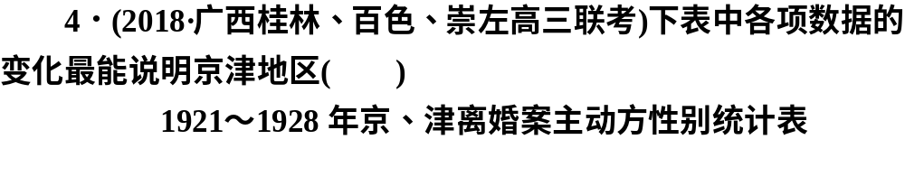
地域 | 年份 | 男方提起 |  | 女方提起 |  | 双方提起
 |  | 件数 | 百分比 | 件数 | 百分比 | 件数 | 百分比
北京 | 1921～1922 | 25 | 34.2% | 46 | 63% | 2 | 2.8%
 | 1923～1924 | 39 | 38.2% | 55 | 53.9% | 8 | 7.9%
 | 1925～1926 | 41 | 36% | 72 | 63.2% | 1 | 0.8%
 | 1927～1928 | 42 | 33.3% | 84 | 66.7%
天津 | 1926 | 7 | 29.2% | 7 | 29.2% | 10 | 41.6%
 | 1927 | 2 | 6.25% | 20 | 62.5% | 10 | 31.3%
 | 1928 | 16 | 13.9% | 22 | 62.8% | 10 | 23.3%

Slide 44
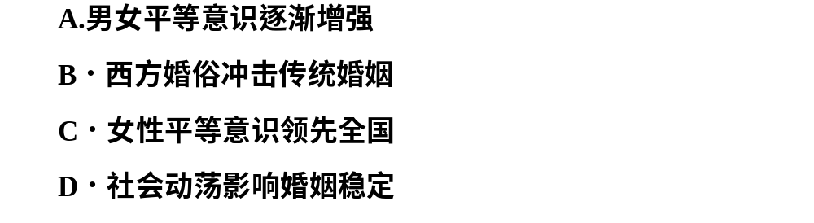

Slide 45
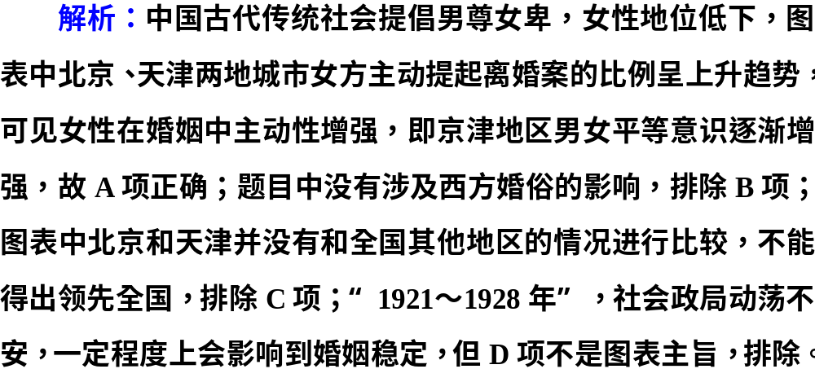

Slide 46
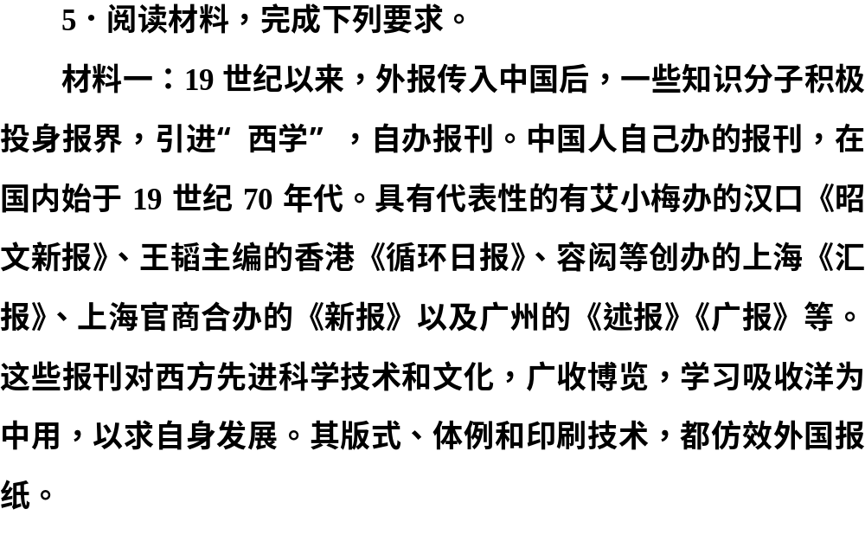

Slide 47
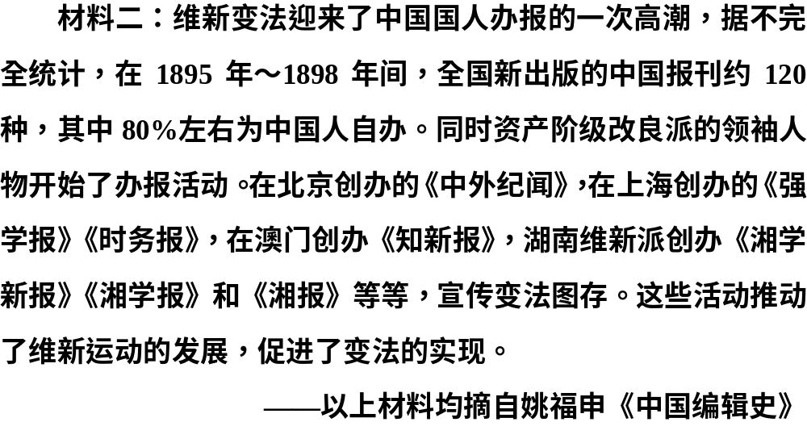

Slide 48
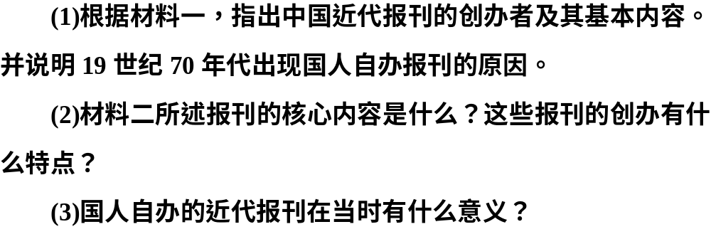

Slide 49
